Slide 1
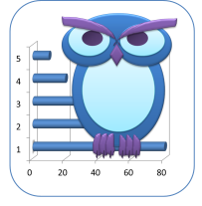
App4stats
© Todos los derechos reservados
Análisis de supervivencia con el método de Kaplan-Meier

Slide 2
Análisis de supervivencia con el método de Kaplan-Meier
Sirve para medir el tiempo que transcurre hasta que sucede un evento de interés, que puede ser muerte, pero también una medida de respuesta a un tratamiento o fracaso, recaída, etc.
App4stats
© Todos los derechos reservados
La observación de cada paciente se inicia al diagnóstico (tiempo = 0) y continua hasta que sucede el evento o el tiempo de seguimiento se interrumpe. Cuando el tiempo de seguimiento termina antes de producirse el evento o de completar el período de observación se habla de paciente “CENSURADO”
El periodo de seguimiento puede terminar por las siguientes razones:
El paciente decide no participar más en el estudio y lo abandona.
El paciente se pierde y no tenemos más información.
El estudio termina antes de aparecer el evento.
Requisitos necesarios para disponer de datos adecuados para un análisis de supervivencia:
1. Definir apropiadamente el inicio de seguimiento y la escala de tiempo.
2. Definir apropiadamente EL EVENTO (aparición de SIDA, Muerte, Fracaso al tratamiento, etc)
El método de Kaplan-Meier es de los más populares. Es un método no paramétrico, que calcula la proporción acumulada que sobrevive para el tiempo de supervivencia individual de cada paciente. Como restricción, lo único que supone es que los sujetos censurados se habrían comportado del mismo modo que los seguidos hasta que se produjo el evento.

Slide 3
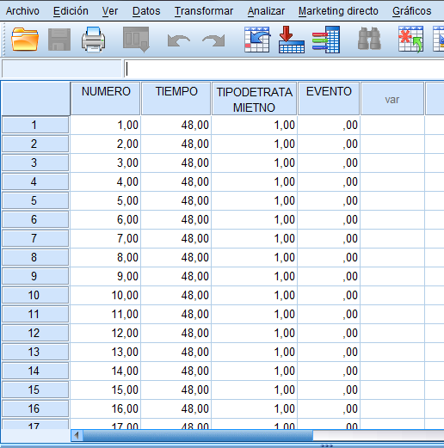
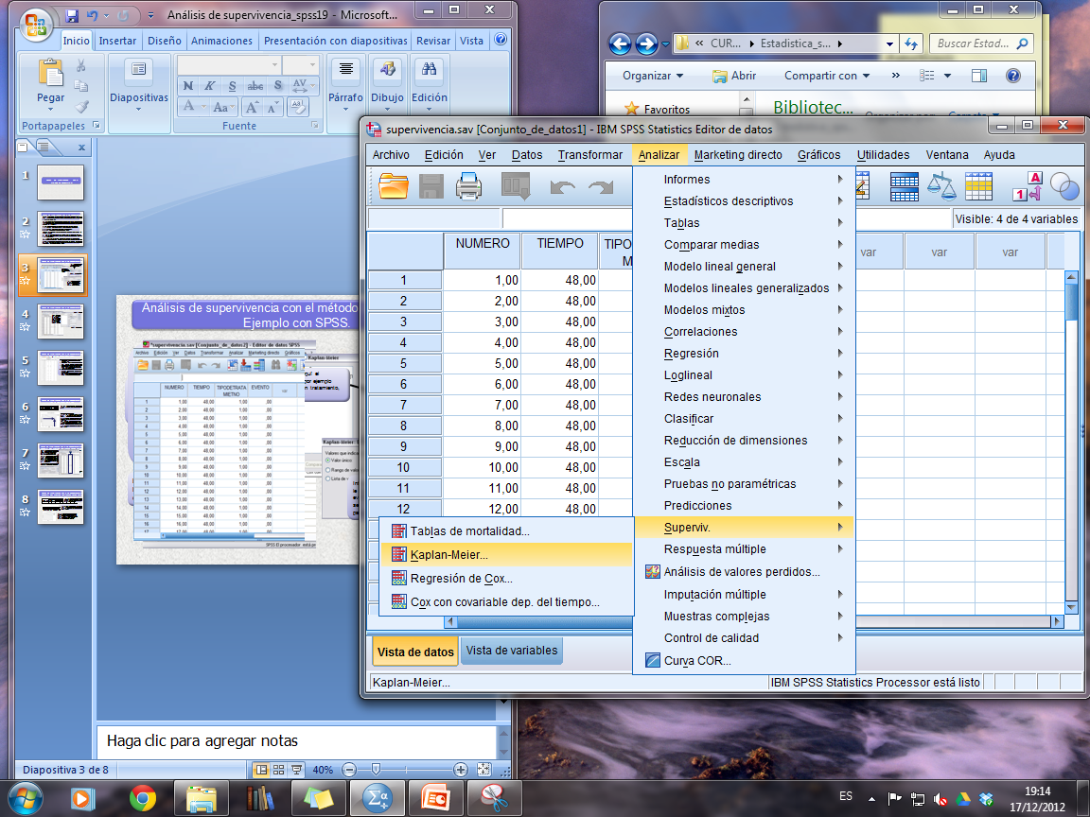
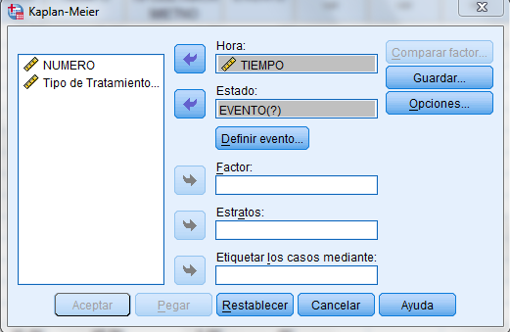
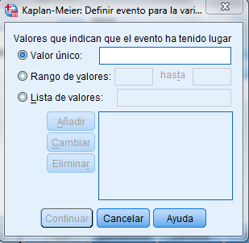
Análisis de supervivencia con el método de Kaplan-Meier. Ejemplo con SPSS
App4stats
© Todos los derechos reservados
Introducir aquí la variable tiempo que debe estar por ejemplo en semanas
Antes de comenzar es necesario disponer de al menos 2 variables:
1. El tiempo de seguimiento: Es una variable cuantitativa y estará expresada en días, meses, años, etc.
2. Estado del paciente al final del seguimiento: Es una variable categórica dicotómica, soliendo asignarse la categoría “1” a quienes tuvieron el evento (muerte, recaída, fracaso del tratamiento, etc) y la categoría “0” a los casos censurados, ya sea porque se perdieron durante el seguimiento o porque no habían tenido el evento final al culminar el estudio.
Clicar en Analizar…
Introducir aquí el EVENTO, por ejemplo fracaso a un tratamiento, muerte, etc
En el siguiente ejemplo vamos a comprobar la utilidad de un tratamiento para control de la infección por el virus del SIDA. La variable tiempo se expresa en semanas y se considera “evento” cuando ocurre un fracaso al tratamiento
Clicar en Definir evento..
…Supervivencia
…Kaplan-Meier…
En los análisis por intención de tratar se considera los casos perdidos o que no completaron el estudio como si hubieran tenido el evento (fracasos)
Introducir aquí el valor que se le ha dado previamente al evento, habitualmente suele ser “1” para el evento y “0” para los casos censurados

Slide 4
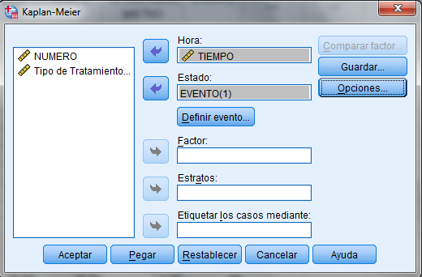
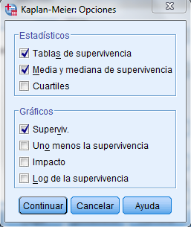
Análisis de supervivencia con el método de Kaplan-Meier. Ejemplo con SPSS
App4stats
© Todos los derechos reservados
Clicar en Opciones…
Clicar en Aceptar
Mantener señaladas las pestañas que nos interesen. Principalmente, tablas de supervivencia, media y mediana y gráficos de supervivencia.
Clicar en Continuar

Slide 5
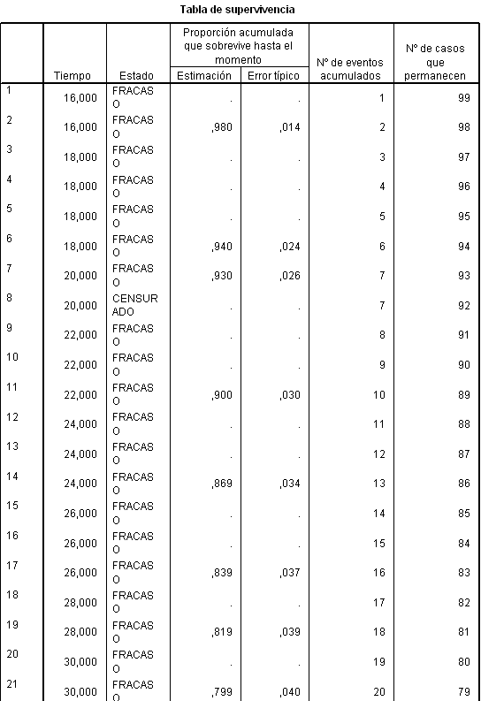
Análisis de supervivencia con el método de Kaplan-Meier. Ejemplo con SPSS. Resultados
App4stats
© Todos los derechos reservados
1
2
3
4
5
Tabla de supervivencia en la que se representan:
Tiempo: Tiempo de seguimiento de los pacientes.
Estado: Indica si se ha producido el evento, por ejemplo, FRACASO al tratamiento o no.
Proporción acumulada que sobrevive hasta el momento: Proporción de casos para los que no ha tenido lugar el evento en cada tiempo y error estándar.
Número de eventos acumulados: Número de casos que han tenido el evento hasta ese momento.
Número de casos que permanece: Número de sujetos que quedan en cada momento sin que haya ocurrido el evento evaluado.

Slide 6
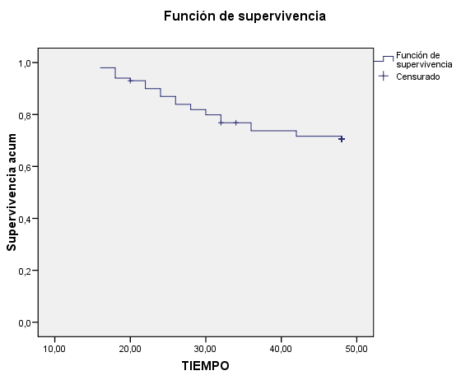
Análisis de supervivencia con el método de Kaplan-Meier. Ejemplo con SPSS. Resultados
App4stats
© Todos los derechos reservados
En esta tabla se informa del tiempo medio de supervivencia, error típico, intervalo de confianza, etc.
Curva de supervivencia.
En el eje “X” se representa el tiempo y en el eje “Y” la probabilidad de supervivencia, es decir, la probabilidad de no tener el evento.
Trazando una línea vertical desde el tiempo “x” podemos calcular la supervivencia para ese tiempo.
Por ejemplo, la probabilidad de no tener un fracaso terapeutico (supervivencia) a las 48 semanas es de aproximadamente un 70%. Si el evento fuera muerte, la lectura sería, con este tratamiento la supervivencia a las 48 semanas es del 70%.

Slide 7
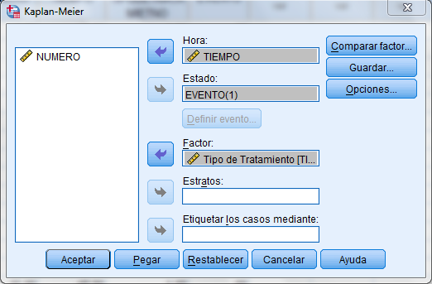
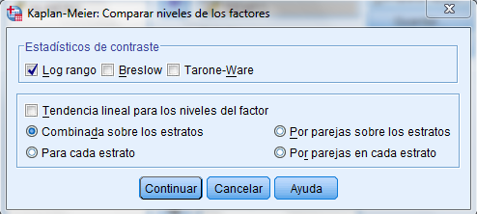
Análisis de supervivencia con el método de Kaplan-Meier. Comparar dos curvas de supervivencia. Ejemplo con SPSS
App4stats
© Todos los derechos reservados
Igual que antes, introducimos las variables Tiempo y Evento.
Para comparar 2 curvas de supervivencia, por ejemplo, para saber si un tratamiento es mejor que otro, etc, tenemos que basarnos en el LOG RANGO y estratificar por el factor de estudio, por ejemplo dos tratamientos
Introducir aquí la variable que define los tipos de tratamiento, en este caso se ha creado una variable “Tipo de Tratamiento” y se le ha asignado el valor 1 al tratamiento “X” y el valor 0 al tratamiento “Y”
Clicar en Comparar Factor
En el siguiente ejemplo, vamos a comprobar si el tratamiento “X” es mejor que el “Y” para controlar la infección por el virus del SIDA. Para ello se ha creado una variable (“Tipo de Tratamiento”) donde se ha asignado el valor “1” para el tratamiento “X” y el valor “0” para el tratamiento “Y”
Como hemos realizado previamente, clicar en Analizar, Supervivencia y Kaplan-Meier
Señalar Log rango y clicar en Continuar. Por defecto se activará la opción “Combinada sobre los estratos”

Slide 8
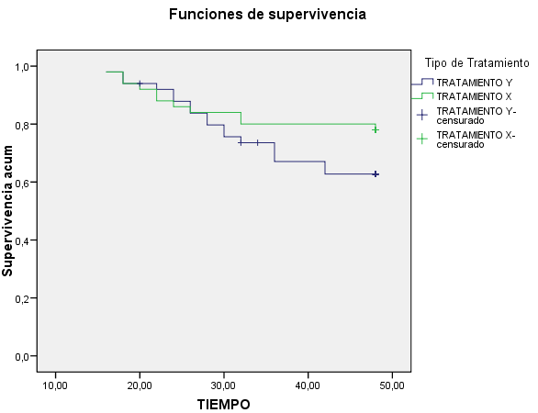
Análisis de supervivencia con el método de Kaplan-Meier. Comparar dos curvas de supervivencia. Ejemplo con SPSS. Resultados
App4stats
© Todos los derechos reservados
Tabla de Medias y medianas. Se especifica la media y mediana de supervivencia (tiempo sin el evento) de cada tratamiento, error típico e intervalos de confianza.
Estadístico Log Rank (Mantel-Cox). Estadístico para comprobar si hay diferencias entre las curvas de supervivencia.
Si p<0,05 se podemos decir que hay diferencias entre las dos curvas
En la figura se representa la supervivencia de ambos tratamientos. Se aprecia una diferencia entre ambos, sin embargo el estadístico Log Rank (Mantel-Cox) no es significativo (p>0,05), por lo que podemos concluir que no hay diferencias entre ambos tratamientos

